Slide 1

Hockeyclub Liempde
“De fijnste kleine hockeyclub van Brabant”

Slide 2
Agenda
1) Opening
2) Notulen vergadering 1 november 2022
3) Korte algemene update vanuit het bestuur – voorstellen nieuwe vrijwilligers
4) Financieel verslag 2022-2023 en begroting 2023-2024
5) Aanpassing contributie 2023-2024
6) Updates van de commissies
a) Technische commissie
b) Jeugdcommissie
c) Kantinecommissie
d) Sponsorcommissie
e) Stichting Beheer HCL
7) Rondvraag
8) Sluiting

Slide 3
Update bestuur

Slide 4
Competitie weer van start
De competitie 2023-2024 is goed van start gegaan
Vanuit HCL nemen deel
  8 (!) senioren teams
  7 junioren teams
  2 jongste jeugd teams
H1 en D1 spelen dit seizoen bondscompetitie
  H1 heeft ook deelgenomen aan de Silver Cup
Aantal teams bij de jeugd is afgelopen jaren afgenomen
  Geen team in MO12 (MD)! Slechts 1 team in MO18 (MA).
  Slechts 2 jongste jeugd teams (MO10 en MO9)
Al een paar gezellige en goed bezochte zondagen (en vrijdagavonden) gehad in de kantine

Slide 5
HCL – bestuur & commissies
Waylon van Son - voorzitter
Rik de Greef - secretaris
Vacature (Hans Maassen) - penningmeester
Claartje Zijlstra - Sponsorcommissie
Kim van Son – TC/JC
Linda de Bruin - Kantinecommissie
Jeugdcommissie
  Kim van Son
  Suzanne vd Star
  Bertine van Hoorn
  Moniek Lammers
  Bas Amijs
Technische commissie
  Justin vd Eerden
  Kim van Son
Kantinecommissie
  Waylon van Son
  Linda de Bruin
Sponsorcommissie
  Claartje Zijlstra
  Mirjam vd Giessen
  Anke van Dun

Slide 6
HCL – commissies
Stichting/accommodatiecommissie
  Huib Simon
  John van Heertum
Wedstrijdsecretariaat
  Jurgen van Haaren
  Renate Hensen
Ledenadministratie
  Michel Custers
Social media (Facebook/Instagram)
  Kim van Boven
Scheidsrechtercommissie
  Waylon van Son
Materialencommissie
  Luc Spanjers
Zaalcommissie
  Justin vd Eerden
  Rik de Greef

Slide 7

HCL – klusploeg!
John van Heertum
Claartje Zijlstra-Didde
Winfried de Groot
Bram Henssen
Renate Henssen
Dianne Sanders
Pieter Spijkers
Ellen van Geffen
Tonny van Geffen
Esther Rijken
Jurgen Verhoeven
Robby van Houtum

Slide 8
Financieel verslag 2022-2023

Slide 10
Negatief resultaat in 2021-2022 en 2022-2023
Met name als gevolg van:
Hoge energierekening
Toegenomen onderhoudskosten

Slide 12
Begroting 2023-2024
Inkomsten en uitgaven in balans brengen door:
Verhoging contributie (ca 10%)
Verhogen winstgevendheid kantine
Toename sponsorbijdrages
Verlaging energiekosten
Beperking onderhoudskosten

Slide 13
Aanpassing contributie 2023-2024

Slide 14
Voorstel: contributieverhoging ca 10%
Contributie is voor het laatst in 2019 aangepast
Met een 10% verhoging is de contributie bij HCL nog beduidend lager dan bij omliggende verenigingen
Type lid | Huidige contributie | Voorstel 2023-2024 | MEP | Best | Hopbel
Senior | € 200 | € 220 | € 260/295 | € 289 | € 280/305
Trainingslid | € 140 | € 155 | € 150 | € 137 | € 140
Junior 10-18 | € 125 | € 140 | € 202/225 | € 175 - 239 | € 230
Junior 7-9 | € 100 | € 110 | € 145/190 | € 144 | € 135
Funkey | € 50 | € 60 | € 75 | € 103 | € 95
Ondersteunend lid | € 50 | € 60

Slide 15
Update Technische Commissie

Slide 16
Update Jeugdcommissie

Slide 17
Update Kantinecommissie

Slide 18
Update Sponsorcommissie

Slide 19
Sponsorcommissie update
Wie zijn wij
Brabant Sport
Bordsponsors
Clubvan50
Grote Club Actie
Raboclubsupport
Instagram & Facebook
Vacature

Slide 20
Update Stichting Beheer HCL

Slide 21

Clubhuis & velden
John van Heertum en Huib Simon, Stichting Beheer HCL
Goede stappen gemaakt, o.a.
Vervanging ketel & douches
Vervanging plafonds
LED verlichting, bewegingssensoren, mechanische afzuiging
Grote schoonmaak
Bedankt hulptroepen!
Aandacht komende tijd
Kwaliteit hoofdveld, onderhoud
Mogelijke investeringen
Vervangen lichtmasten met LED verlichting – investering voor vereniging
Mogelijke aanleg miniveld icm padelbanen Peppelieren

Slide 22
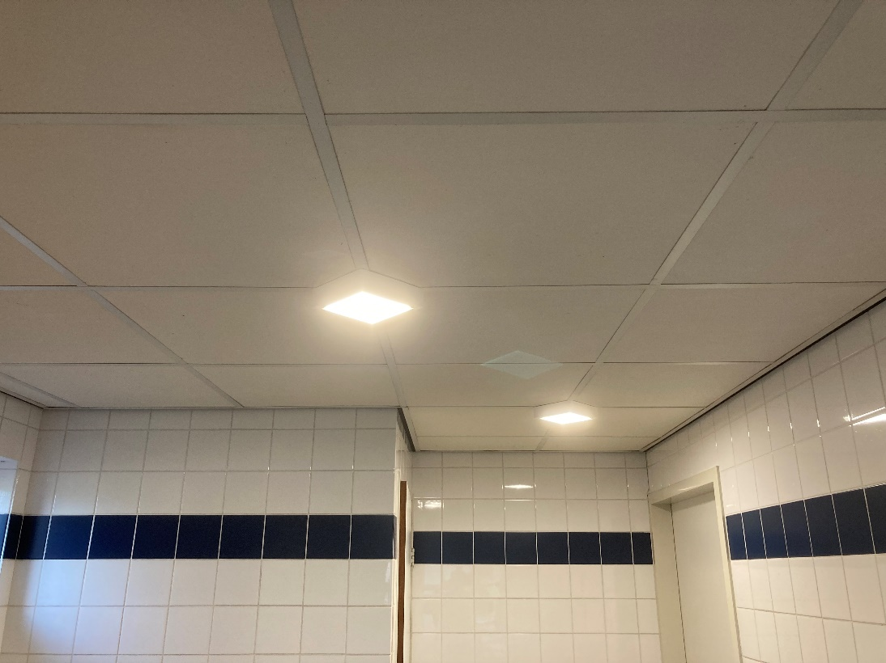
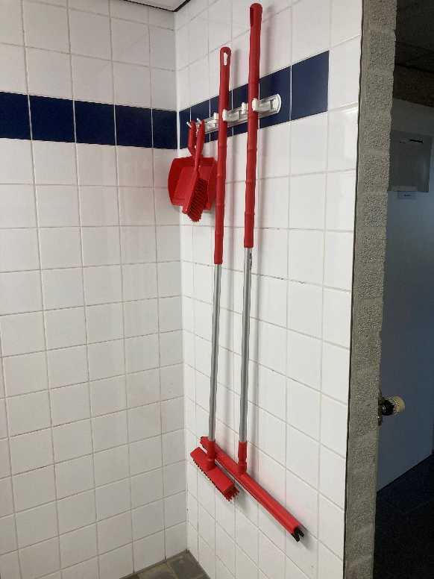
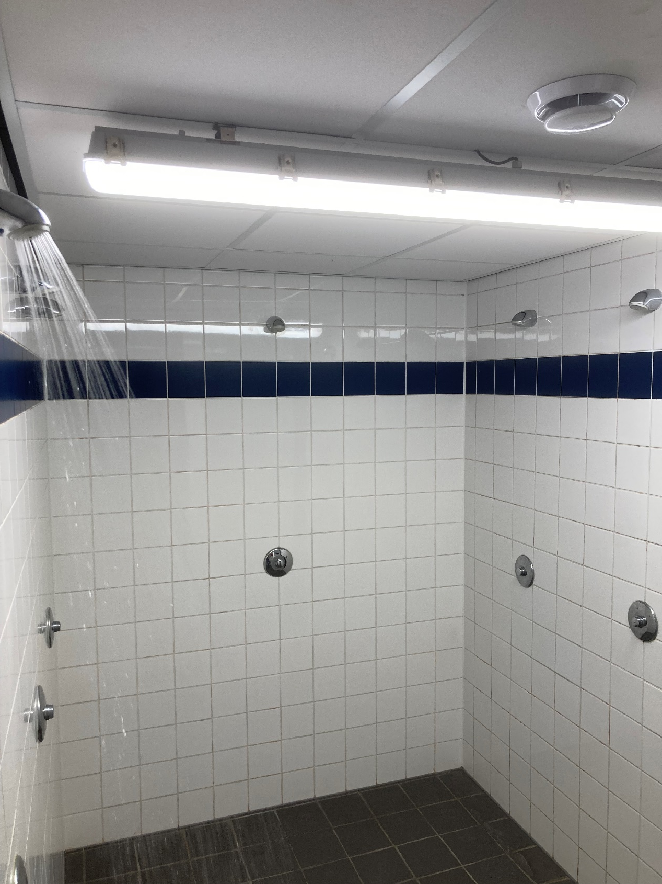
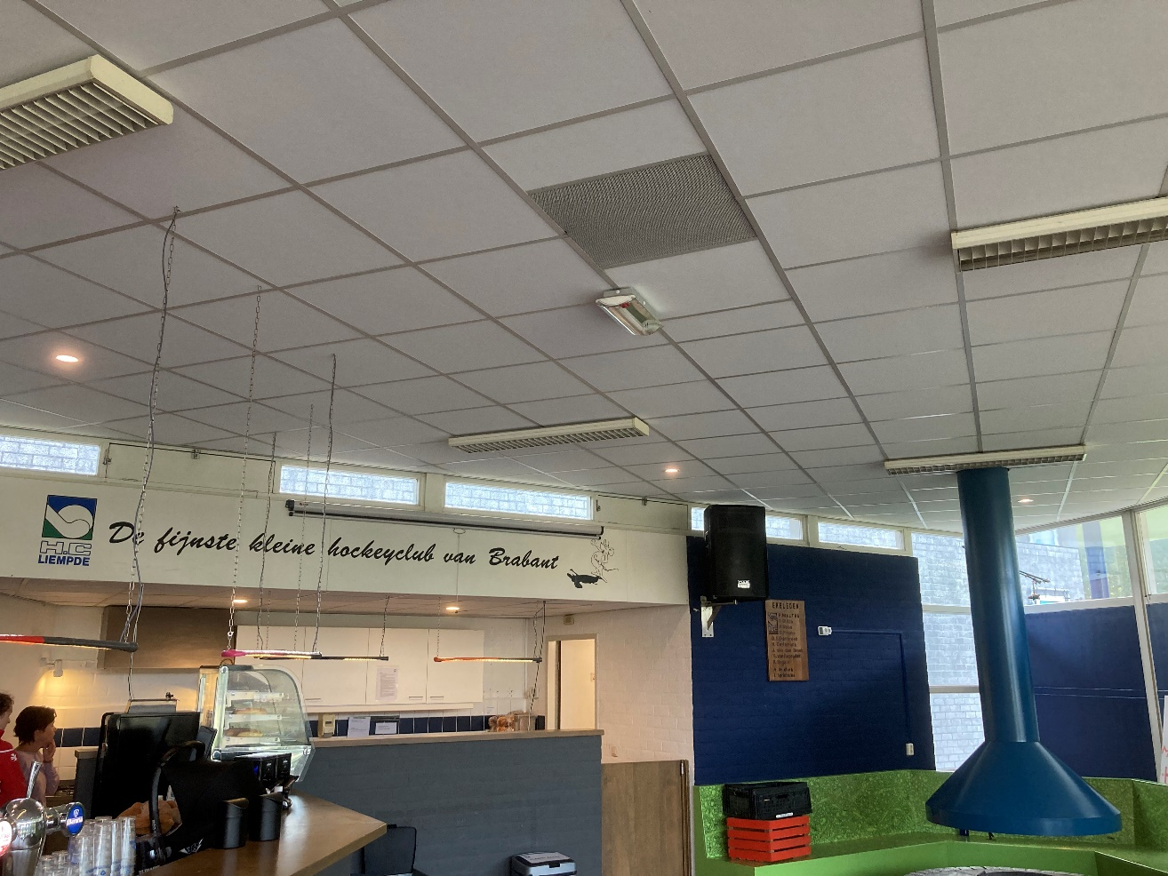
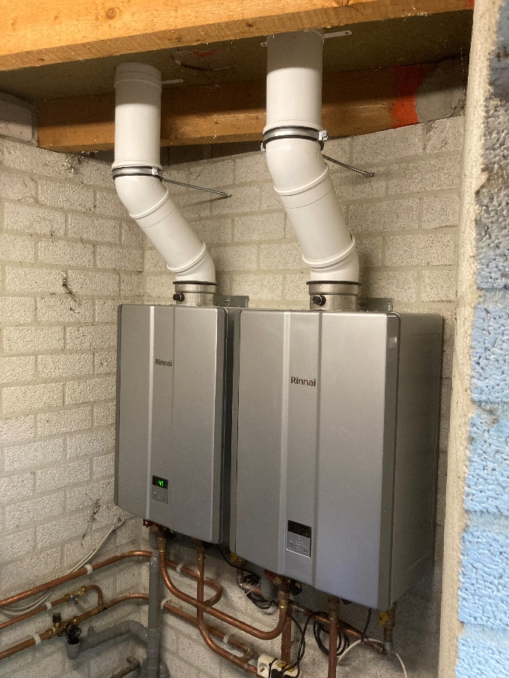
Clubhuis & velden
John van Heertum en Huib Simon, Stichting Beheer HCL

Slide 23
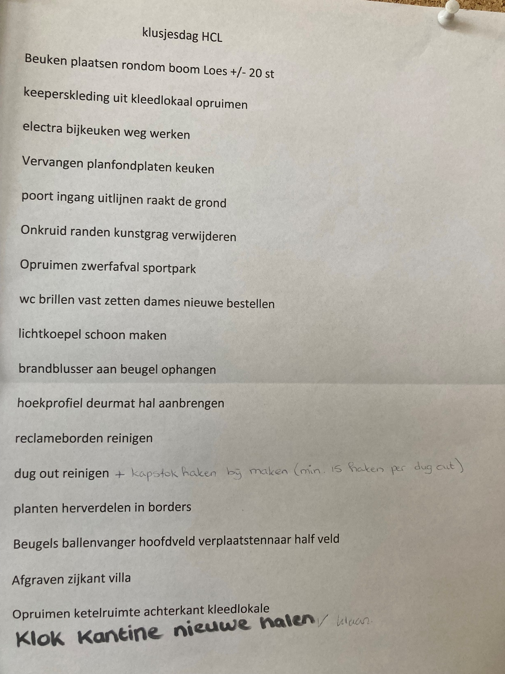
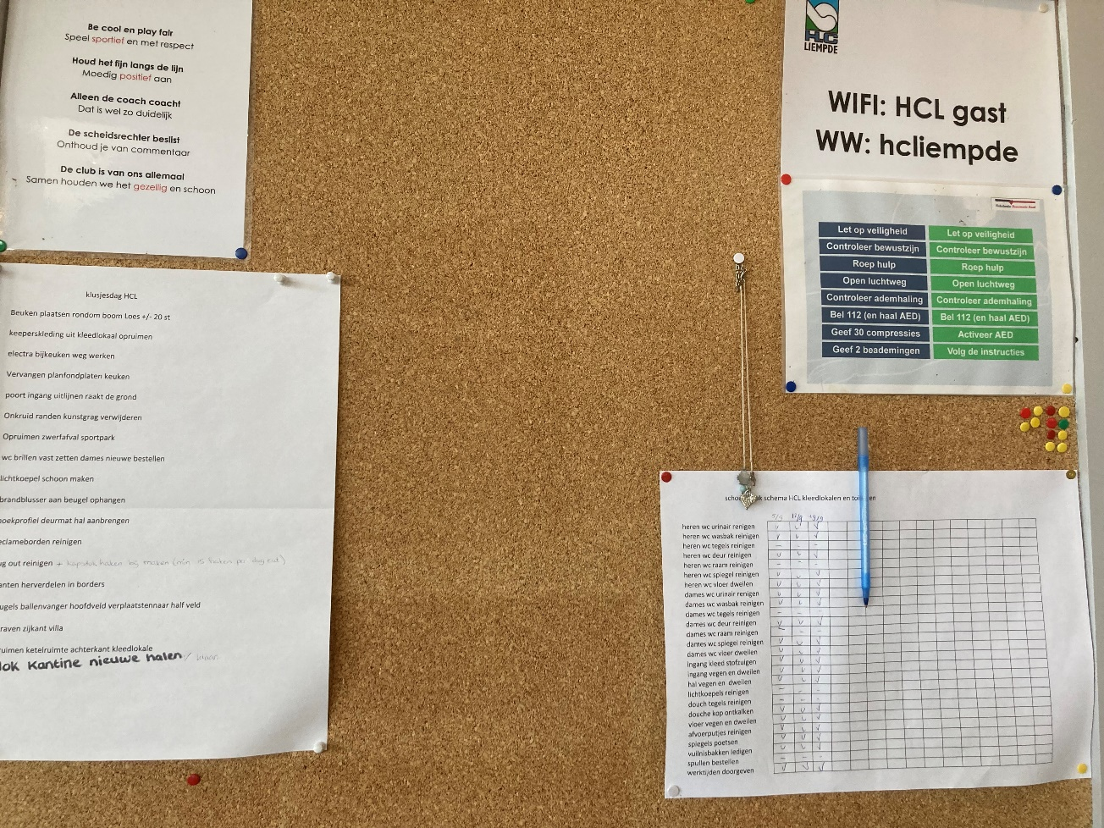
Klussenlijst!

Slide 24
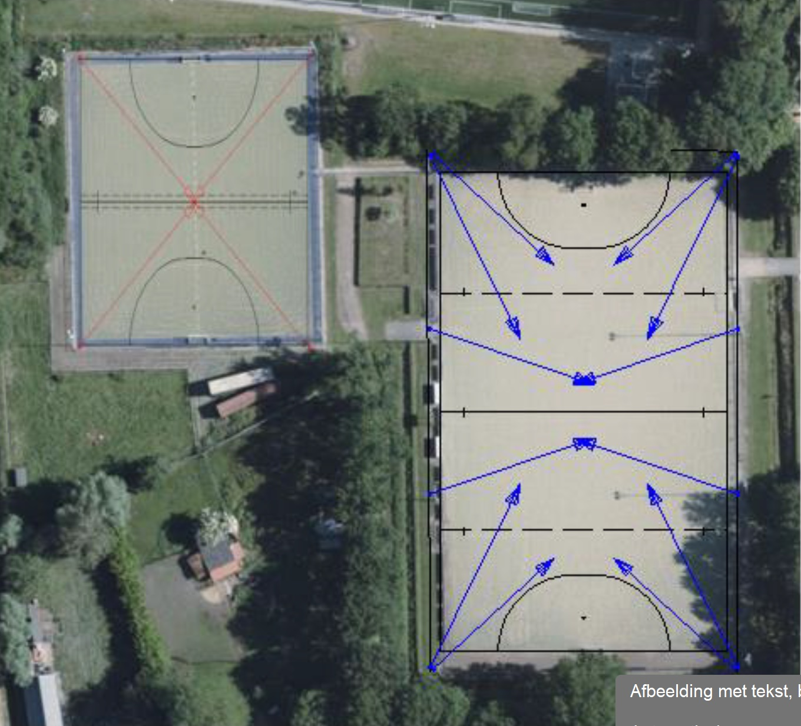
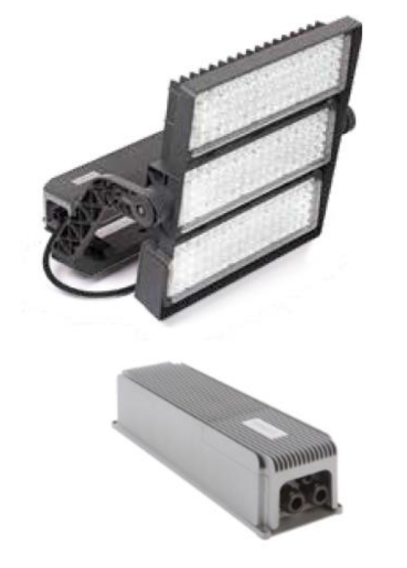
LED lichtmasten
Investering ~44.000eur bruto
  Met 30% subsidie ~30.000eur netto
Besparing energieverbruik 40-50% = 3.000-5.000eur per jaar (afhankelijk van prijs/KWh en verbruik)
Besparing onderhoud ~450eur/j

Slide 25
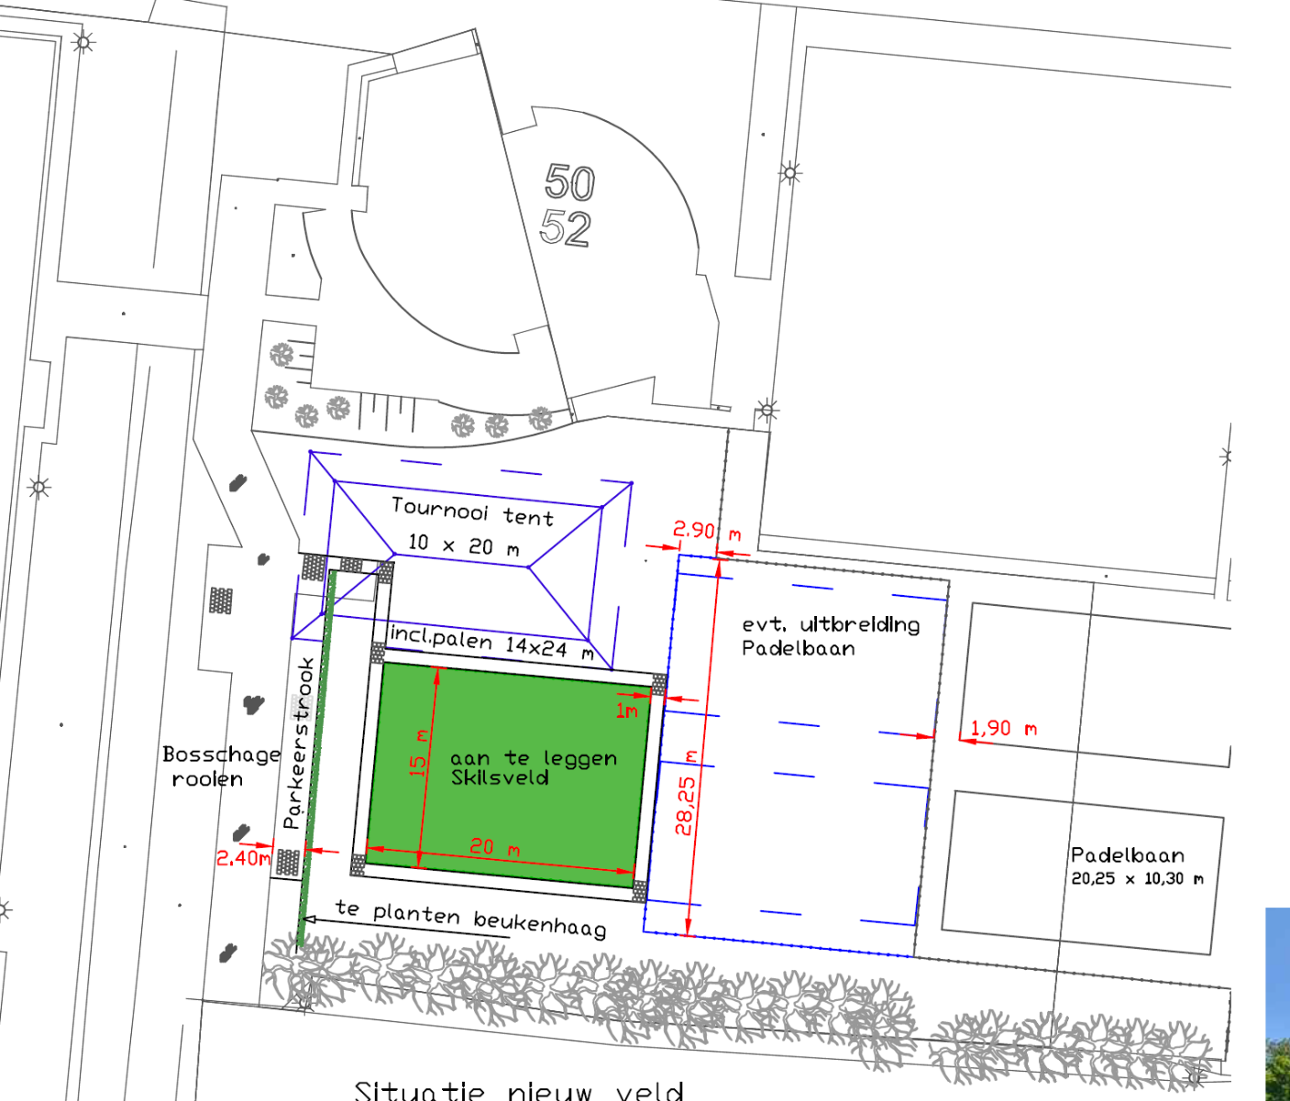
Het open veld voor het clubhuis: situatie hockey miniveld en padelbanen
Tennisvereniging: 2 extra padelbanen
HCL: miniveld
Open veld is van gemeente en wordt verhuurd aan HCL
Overleg sinds juni met tennis, HCL en gemeente

Slide 26
Rondvraag

